Slide 1
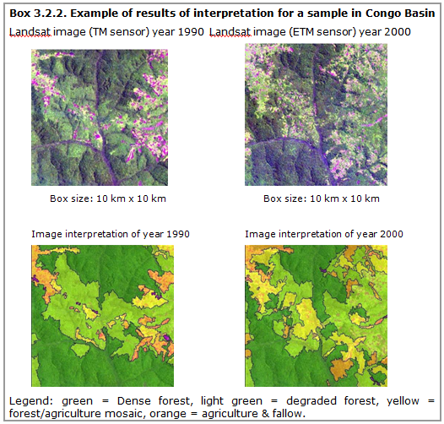



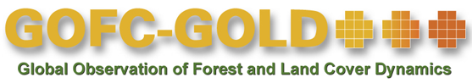
Módulo 2.1: Seguimiento de los datos de actividad en los bosques con detección remota
Autores del módulo:
  Frédéric Achard, Centro Común de Investigación (CCI) de la Comisión Europea (CE),
  Jukka Miettinen, CCI de la CE
  Brice Mora, Universidad de Wageningen
  Al finalizar el curso, los participantes deben ser capaces de lo siguiente:
Diferenciar entre distintos enfoques (de detección remota) para rastrear cambios en las áreas forestales
Realizar un análisis del cambio del área forestal con los datos satelitales de Landsat
Fuente: Sourcebook de GOFC-GOLD, 2014, recuadro 3.2.2.
V1, mayo de 2015
Licencia de Creative Commons

Slide 2
Material de referencia
Sistema de observación mundial de la dinámica de la cubierta forestal y la cubierta terrestre (GOFC-GOLD) (2014), Sourcebook (Libro de consulta), secciones 1.2, 2.1, 2.7 y 2.9. Sección 3.2 para los ejemplos de países.
  Convención Marco de las Naciones Unidas sobre el Cambio Climático (CMNUCC) (2011), Decisión 1/CP.16, Acuerdos de Cancún. http://unfccc.int/resource/docs/2010/cop16/spa/07a01s.pdf#page=2
  Grupo Intergubernamental de Expertos sobre el Cambio Climático (2003), Orientación sobre las buenas prácticas para uso de la tierra, cambio de uso de la tierra y silvicultura.
Iniciativa Mundial de Observación de los Bosques (GFOI) (2014), Integración de las observaciones por teledetección y terrestres para estimar las emisiones y absorciones de gases de efecto invernadero en los bosques: Métodos y orientación de la Iniciativa Mundial de Observación de los Bosques (Documento sobre métodos y orientación [DMO]), secciones 2.2.1 y 3.
Notes:
Sourcebook de GOFC-GOLD, sección 1.2: Contexto y requisitos de la CMNUCC.
Sourcebook de GOFC-GOLD, sección 2.1: Seguimiento de los cambios en el área forestal.
Sourcebook de GOFC-GOLD, sección 2.7: Estimación de incertidumbres.
Sourcebook de GOFC-GOLD, sección 2.9: Orientación sobre la presentación de informes.
Sourcebook de GOFC-GOLD, sección 3.2: Descripción general de los sistemas existentes de seguimiento de los cambios en el área forestal (ejemplos de Brasil, India y África Central).
GFOI, 2014.

Slide 3
Esquema de la conferencia
Introducción
Selección de un enfoque de seguimiento
Clasificación y análisis de imágenes
Evaluación de la exactitud
Limitaciones en el uso de datos satelitales
Notes:
Al comienzo se expone brevemente una introducción y el marco para el seguimiento de la cubierta forestal en el contexto de la CMNUCC.
La presentación se concentrará en las secciones 2-4.
En las secciones 2-4 se presenta lo más avanzado en datos y procedimientos para hacer el seguimiento de los cambios en el área forestal a escala nacional en los países tropicales utilizando imágenes de detección remota. Se describen los enfoques y los datos necesarios para rastrear los cambios en las áreas forestales (deforestación y forestación) y se formulan recomendaciones generales sobre los pasos que se deberán seguir.
Por último, se destacan brevemente las limitaciones más importantes en el uso de datos satelitales.

Slide 4
Esquema de la conferencia
Introducción
Selección de un enfoque de seguimiento
Clasificación y análisis de imágenes
Evaluación de la exactitud
Limitaciones en el uso de datos satelitales

Slide 5
Requisitos del IPCC para medir e informar los cambios en el área forestal (1/2)
Se han seleccionado las metodologías del IPCC y los principios de presentación de informes de la CMNUCC como base para el futuro mecanismo de reducción de las emisiones derivadas de la deforestación y la degradación de los bosques y la función de la conservación, gestión sostenible de los bosques y aumento de las reservas forestales de carbono en los países en desarrollo (REDD+).
Las metodologías del IPCC apuntan a la presentación de informes completos, precisos, transparentes, coherentes y comparables de las emisiones y absorciones de gases de efecto invernadero (GEI) (p. ej., cambios en las áreas forestales).
La presentación de informes también supone incluir una descripción detallada del enfoque utilizado en el inventario y de las mejoras previstas.
Consulte el módulo 3.3 para más detalles acerca de la presentación de informes sobre el desempeño en las actividades de REDD+.
Notes:
En el marco del Protocolo de Kyoto, no se consideran admisibles para generar créditos de carbono las actividades destinadas a reducir las emisiones causadas por la deforestación y la degradación de los bosques, ni las dirigidas a aumentar las reservas forestales de carbono en los países en desarrollo.
Sin embargo, los sólidos argumentos ambientales en favor de su consideración han sido fundamentales para la reciente inclusión de la REDD+ en los Acuerdos de Cancún, que servirán de base para un futuro acuerdo mundial sobre el clima. (Consulte la Decisión 1/CP.16, capítulo III, “Enfoques de política e incentivos positivos para las cuestiones relativas a la reducción de las emisiones debidas a la deforestación y la degradación forestal en los países en desarrollo; y función de la conservación, la gestión sostenible de los bosques y el aumento de las reservas forestales de carbono en los países en desarrollo”). En este contexto, ya se han seleccionado las metodologías del IPCC y los principios de presentación de informes de la CMNUCC como base para el futuro mecanismo de REDD+. Es necesario abordar con urgencia las cuestiones metodológicas a fin de producir estimaciones que sean comparables, es decir, que deben “basarse en resultados y ser demostrables, transparentes y verificables, y deberían efectuarse con regularidad” (Decisión 2/CP.13 de la CMNUCC, http://unfccc.int/resource/docs/2007/cop13/spa/06a01s.pdf#page=8).

Slide 6
Requisitos del IPCC para medir e informar los cambios en el área forestal (2/2)
Las orientaciones del IPCC hacen referencia a dos tipos de datos básicos con los cuales se deben calcular los inventarios de gases de efecto invernadero: los datos de actividad y los factores de emisión.
Para los datos de actividad, se recomienda emplear información sobre conversión de la tierra espacialmente explícita, obtenida mediante técnicas de muestreo o de mapeo completo.
Notes:
Las directrices del IPCC describen tres procedimientos diferentes para representar los datos de actividad o el cambio en el área de distintas categorías de tierras:
El procedimiento 1 identifica el área total para cada categoría de tierra, generalmente a partir de estadísticas no espaciales del país, pero no proporciona información sobre las características y el área de las conversiones entre los usos de la tierra, es decir, muestra solo los cambios de área “netos” (p. ej., deforestación menos forestación) y, por lo tanto, no es adecuado para REDD+.
El procedimiento 2 involucra el rastreo de las conversiones de tierras entre las categorías, lo que da lugar a una matriz de conversión del uso de la tierra no espacialmente explícita.
El procedimiento 3 amplía el 2, pues utiliza información de conversión de la tierra espacialmente explícita, obtenida mediante técnicas de muestreo o de mapeo completo.
De manera similar a los requisitos actuales establecidos por el Protocolo de Kyoto, es probable que en un mecanismo de REDD+ se exija que los cambios en el uso de la tierra sean identificables y rastreables en el futuro, es decir, es probable que solo pueda utilizarse el procedimiento 3 (o el 2 con información adicional sobre la dinámica del uso de la tierra) para el rastreo de la tierra y, por lo tanto, para la implementación de REDD+.
Como referencia, tenga en cuenta que el documento sobre métodos y orientación de la GFOI (GFOI, 2014) contiene un ejemplo de árbol de decisión (gráfico 2, p. 33) para la selección del nivel y el procedimiento que se utilizará.

Slide 7
Función clave de la observación de la Tierra en el seguimiento de los bosques tropicales
Los requisitos fundamentales de los sistemas nacionales de vigilancia son los siguientes:
  Medir los cambios en toda el área boscosa.
  Utilizar metodologías congruentes a intervalos repetidos para obtener resultados exactos.
  Verificar los resultados con observaciones basadas en el terreno o de muy alta resolución.
La única solución práctica para implementar dichos sistemas de vigilancia en países tropicales con áreas forestales a menudo poco accesibles es a través de la interpretación de datos detectados en forma remota y respaldados por observaciones basadas en el terreno.
Notes:
La detección remota, que hace referencia a los datos recogidos por sensores ubicados a bordo de aeronaves y plataformas espaciales, a menudo es la única solución práctica para la vigilancia nacional del área forestal en los países tropicales.
Pueden utilizarse técnicas de detección remota para rastrear los cambios en las áreas forestales, por ejemplo, de tierras forestales a no forestales (deforestación) y de tierras no forestales a tierras forestales (forestación).
Las técnicas para rastrear los cambios en las áreas forestales (p. ej., deforestación) proporcionan datos de actividad de alta precisión (estimaciones del área) y también pueden permitir reducir las incertidumbres que conllevan los factores de emisión a través del mapeo espacial de los principales ecosistemas forestales.
El rastreo del área de forestación supone mayor incertidumbre que el de la deforestación. Esto se debe a que la deforestación normalmente causa un cambio repentino y claramente observable en los datos de detección remota, en tanto que la forestación es por lo general un proceso más lento y más gradual.

Slide 8
Problemas que afectan la selección e implementación de un enfoque de seguimiento
Los enfoques adecuados y confiables para el seguimiento forestal a escala nacional son diversos. Los problemas que afectan el diseño de un sistema de seguimiento incluyen, por ejemplo:
    Circunstancias nacionales, en especial definiciones y fuentes de datos existentes
    Decisión sobre el enfoque de evaluación del cambio, definido por:
        Imágenes satelitales
        Muestreo o mapeo completo
        Interpretación totalmente visual o semiautomatizada
        Evaluación de la exactitud o de la congruencia
    Recursos disponibles:
        Recursos de hardware y software
        Capacitación necesaria
Notes:
No hay una solución única para el seguimiento forestal a nivel nacional. Las soluciones óptimas varían según las circunstancias.
En esta diapositiva, se enumeran los problemas típicos que afectan el proceso de selección e implementación de un método de detección remota.
Es necesario encontrar una combinación óptima de métodos, de modo tal que sea técnicamente posible para los expertos del país realizar una evaluación nacional creíble desde el punto de vista científico.
Debe preferirse un enfoque híbrido que combine la segmentación digital automatizada o técnicas de clasificación con interpretación o validación visual de las clases/polígonos resultantes, pues se trata de un método simple, sólido y eficaz en función de los costos.

Slide 9
Esquema de la conferencia
Introducción
Selección de un enfoque de seguimiento
Clasificación y análisis de imágenes
Evaluación de la exactitud
Limitaciones en el uso de datos satelitales
Notes:
En las secciones 2-4 se presenta lo más avanzado en datos y procedimientos para hacer el seguimiento de los cambios en el área forestal a escala nacional en los países tropicales utilizando imágenes de detección remota. Se describen los enfoques y los datos necesarios para rastrear los cambios en las áreas forestales (deforestación y forestación) y se formulan recomendaciones generales sobre los pasos que se deberán seguir.

Slide 10
Datos de actividad necesarios
Según las decisiones del país sobre el enfoque que se utilizará, es posible que se requieran algunos de los siguientes tipos de mapas/datos de actividad para informar sobre los cambios en la cubierta forestal:
  Mapa forestal/no forestal (+ mapas de cambios)
  Mapa de cubierta terrestre/uso de la tierra en el país
  (+ mapas de cambios)
  Estratificación de los bosques
  Mapa de cambios en las tierras forestales (consulte el módulo 2.2)
Es necesario seleccionar un enfoque de seguimiento que permita generar los datos de actividad requeridos en las condiciones específicas del país.
Notes:
Para ver una referencia alternativa sobre los mapas que se recomienda elaborar consulte, por ejemplo, GFOI (2014, cuadro 6, p. 66).

Slide 11
Definición de bosque (1/2)
Actualmente, las partes del Anexo I utilizan la definición de bosque y deforestación de la CMNUCC adoptada para la implementación de los artículos 3.3 y 3.4 del Protocolo de Kyoto.
La Organización de las Naciones Unidas para la Alimentación y la Agricultura (FAO) utiliza como definición una cubierta mínima del 10 %, una altura de 5 m para los árboles y una superficie de 0,5 ha, e indica también que el uso de la tierra predominante en el área debe ser el uso forestal.
Para el Protocolo de Kyoto, las partes deben seleccionar un valor único de área de copas, altura de los árboles y superficie, dentro de los siguientes rangos:
  Área mínima del bosque: entre 0,05 ha y 1 ha
  Árboles con potencial de alcanzar in situ en la madurez una altura mínima de entre 2 m y 5 m
  Cubierta mínima de las copas de los árboles: 10 %-30 %
Notes:
- La definición de la FAO se extrajo de los programas de Evaluación de los Recursos Forestales (FRA) (2010 y 2015).
- Al seleccionar el valor del área de las copas, la altura de los árboles y la superficie para el Protocolo de Kyoto, se debe tener en cuenta que los árboles jóvenes que aún no han alcanzado la cubierta o la altura necesaria se incluyen como bosque.
- Dentro de la definición marco de bosque, pueden definirse subcategorías (p. ej., tipos de bosques).
Fuentes:
FAO, 2010, Evaluación de los recursos forestales 2010, Roma, FAO. http://www.fao.org/docrep/013/i1757s/i1757s.pdf;
FAO, 2015, Global Forest Resources Assessment (Evaluación de los recursos forestales 2015), Roma, FAO. http://www.fao.org/forestry/fra/fra2015/en/.

Slide 12
Definición de bosque (2/2)
Actualmente no hay acuerdo sobre la definición de bosque en el marco de REDD+.
Los países pueden elegir su propia definición de bosque en tanto la expliciten claramente.
  Tenga en cuenta que las imágenes de detección remota permiten observar la cubierta terrestre; se necesita información de campo para deducir el uso de la tierra.
Notes:
Tenga en cuenta que actualmente no hay acuerdo sobre la definición de bosque en el marco de REDD+.
Los países pueden elegir su propia definición de bosque en tanto la expliciten claramente.
Tenga en cuenta también que las imágenes de detección remota permiten observar la cubierta terrestre. Se necesita información de campo para deducir el uso de la tierra.

Slide 13
Designación del área forestal
Idealmente, se llevarán a cabo evaluaciones exhaustivas para identificar las áreas forestales de acuerdo con las definiciones de bosque de la CMNUCC.
Como alternativa, podrían utilizarse los mapas de bosques ya existentes que correspondan a momentos relativamente recientes para identificar la extensión total del bosque.
Principios importantes para identificar la extensión del bosque:
  El área debe incluir todos los bosques dentro de las fronteras nacionales.
Para rastrear todos los cambios forestales producidos durante el período de evaluación, se debe utilizar de manera coherente una misma extensión total del bosque.
Notes:
Dentro de las fronteras nacionales hay muchos tipos de cubierta terrestre.
En el seguimiento de las actividades de REDD+, se deben abarcar todas las áreas forestales y es necesario hacer el seguimiento de la misma área en cada período de estudio.
Para el primer elemento de un mecanismo de REDD+ relacionado con la reducción del área forestal, en muchos casos no será necesario ni práctico hacer el seguimiento de toda la extensión nacional, que incluye tipos de tierras no forestales.
Por lo tanto, puede delinearse inicialmente una máscara forestal para identificar el área que se vigilará en cada período de estudio, denominada “mapa de referencia” en Sourcebook de GOFC-GOLD (2014, sección 1.2.2).

Slide 14
Selección de imágenes satelitales
Para hacer el seguimiento de la deforestación, se dispone de muchos tipos diferentes de datos recogidos por sensores ópticos, de diversas resoluciones y costos.
La selección del tipo de datos satelitales depende de las circunstancias nacionales (tipo de bosques, tamaño del país, estacionalidad, fondos disponibles, etc.).
En la próxima diapositiva se enumeran los tipos de datos satelitales más comúnmente utilizados para el seguimiento de la cubierta forestal, y se incluye también un resumen de su utilidad para diversos fines.
Notes:
Los datos de detección remota desempeñan una función clave no solo en el mapeo de la cubierta forestal actual, sino también en la determinación de tasas históricas de deforestación.
Los datos ópticos de resolución media han sido la herramienta principal para la vigilancia de la deforestación. La serie de datos del Landsat de la Administración Nacional de la Aeronáutica y del Espacio de EE. UU. (NASA) se remonta a la década de 1970. En la actualidad, el Landsat 7 ETM+ (con imágenes en franjas) y el Landsat 8 continúan proporcionando imágenes de cada ubicación a intervalos de 16 días.
La alta resolución temporal de los datos de resolución espacial gruesa, por otro lado, aumenta la probabilidad de obtener imágenes sin nubes de sitios donde la nubosidad persistente es un problema, y permite aumentar las fuentes de datos. Los datos de resolución gruesa también tienen ventajas desde el punto de vista de los costos, ofrecen cobertura espacial completa y reducen la cantidad de datos que se deben procesar.
Los datos de Lidar y Radar han demostrado ser útiles en estudios de proyectos, pero hasta el momento no se utilizan ampliamente en las operaciones de seguimiento de bosques en grandes áreas. (Para obtener más detalles, consulte el módulo 2.8 “Generalidades y estado de las tecnologías en desarrollo”).
Además de la resolución espacial y temporal y de las cuestiones financieras, un aspecto importante que se debe tener en cuenta en la selección de los datos de detección remota es la estacionalidad del clima: en situaciones en las que hay bosques estacionales (por ejemplo, una estación seca definida, en la que los árboles pierden sus hojas), se debe utilizar más de una escena. Debe considerarse la variabilidad interanual teniendo en cuenta la variabilidad climática.

Slide 15
Utilidad de los sensores ópticos de diversas resoluciones para la vigilancia de la deforestación
Resolución | Ejemplos de sensores | Unidad de mapeo mínima (cambio) | Costo | Utilidad principal para la vigilancia de la deforestación
Gruesa (250–1000 m) | SPOT-VGT Terra-MODIS Envisat-MERIS Suomi NPP - VIIRS | ~100 ha ~10–20 ha | Bajo o gratuito | Vigilancia pantropical anual coherente para identificar grandes espacios abiertos y ubicar los “puntos críticos” para el análisis ulterior.
Media (10-60 m) | Landsat TM, ETM+ y OLI Terra-ASTER IRS AWiFs o LISS III CBERS HRCCD DMC SPOT HRV ALOS AVNIR-2 Sentinel-2 MSI (2015→) | 0,5–5 ha | Landsat & CBERS son gratuitos. Para los otros: <US$0,001/km² para registros históricos, de US$0,02/km² a US$0,5/km² para datos recientes | Herramienta principal para mapear la deforestación y estimar cambios en las áreas forestales.
Fina (<5 m) | RapidEye IKONOS QuickBird Fotos aéreas | < 0,1 ha | Alto a muy alto, de US$2/km² a US$30/km² | Validación de resultados obtenidos del análisis de resoluciones más gruesas y entrenamiento de algoritmos.
Fuente: Sourcebook, GOFC-GOLD, 2014, cuadro 2.1.1.
Notes:
Se puede descargar gratuitamente la cobertura mundial casi completa de los satélites Landsat correspondiente a principios de la década de 1990, principios de la década de 2000, alrededor del año 2005 y alrededor del año 2010, a través de los portales web del Servicio Geológico de los Estados Unidos (USGS) (http://glovis.usgs.gov/) y del Servicio de la Cubierta Vegetal Mundial de la Universidad de Maryland (http://landcover.org/). Por lo tanto, los datos de tipo Landsat recogidos alrededor de los años 1990, 2000, 2005 y 2010 serán los más adecuados para evaluar las tasas y los patrones históricos de deforestación. Como fuentes alternativas, se pueden mencionar los datos de ASTER, SPOT, IRS, CBERS, DMC o AVNIR-2.
Para la continuidad de los datos de tipo Landsat, desempeñan un papel importante los sensores de Landsat 8 OLI y Sentinel-2 MSI.
Se dispone de datos de resolución gruesa (250 m-1 km) a partir de 1998 (SPOT-VGT) o 2000 (MODIS). Los datos de resolución gruesa no pueden usarse directamente para estimar el área de cambio forestal. Sin embargo, en los casos en los que los desmontes son amplios o el cambio es rápido, puede utilizarse la interpretación visual o el análisis automatizado de datos de resolución gruesa para identificar dónde se ha producido el cambio en el área forestal. Para evaluar la exactitud, se puede recurrir a la validación de los análisis con datos de media y alta resolución en algunas ubicaciones. El uso de datos de resolución gruesa para identificar los puntos críticos de la deforestación es especialmente útil para diseñar una estrategia de muestreo (consulte la sección 4: “Evaluación de la exactitud”).
Los datos de resolución fina (< 5 m), como aquellos recopilados con sensores comerciales (p. ej., IKONOS, QuickBird, RapidEye) y aeronaves, pueden ser prohibitivamente costosos para cubrir grandes áreas. Sin embargo, se pueden emplear para calibrar algoritmos con el fin de analizar datos de media y alta resolución y para verificar los resultados, es decir, pueden usarse como una herramienta para “comprobar en el terreno” la interpretación de las imágenes satelitales o para evaluar la exactitud.
Para obtener más información sobre los datos satelitales disponibles consulte, por ejemplo, el documento sobre métodos y orientación de la GFOI (2014, anexo B).

Slide 16
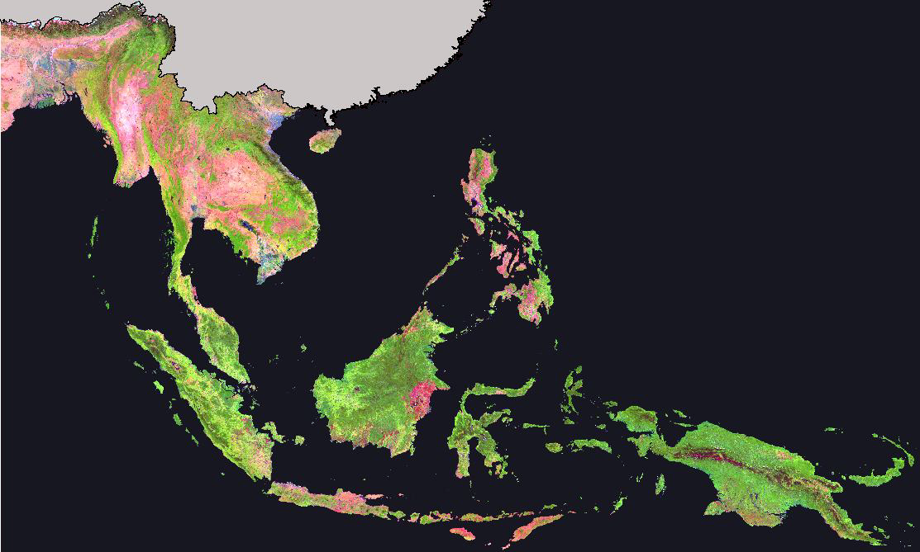
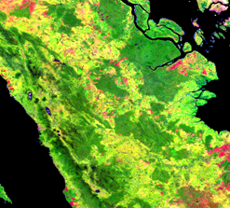
Ejemplo de imagen compuesta del sudeste de Asia tomada por SPOT VGT con 1 km de resolución para el año 2000
Fuente: CCI, Stibig y otros, 2003
Notes:
- Aquí se presenta una vista general y un detalle de una imagen compuesta construida con imágenes de SPOT Vegetation (VGT), de una resolución espacial de 1 km, tomadas entre 1998 y 2000. Se le aplicó luego un método no supervisado con el que se agrupó este mosaico en 60 grupos, los cuales se asignaron a nueve clases en función de la información disponible extraída del terreno, de imágenes satelitales, y de mapas y conjuntos de datos de elevación existentes.
Fuente:
Stibig y otros, 2003.

Slide 17
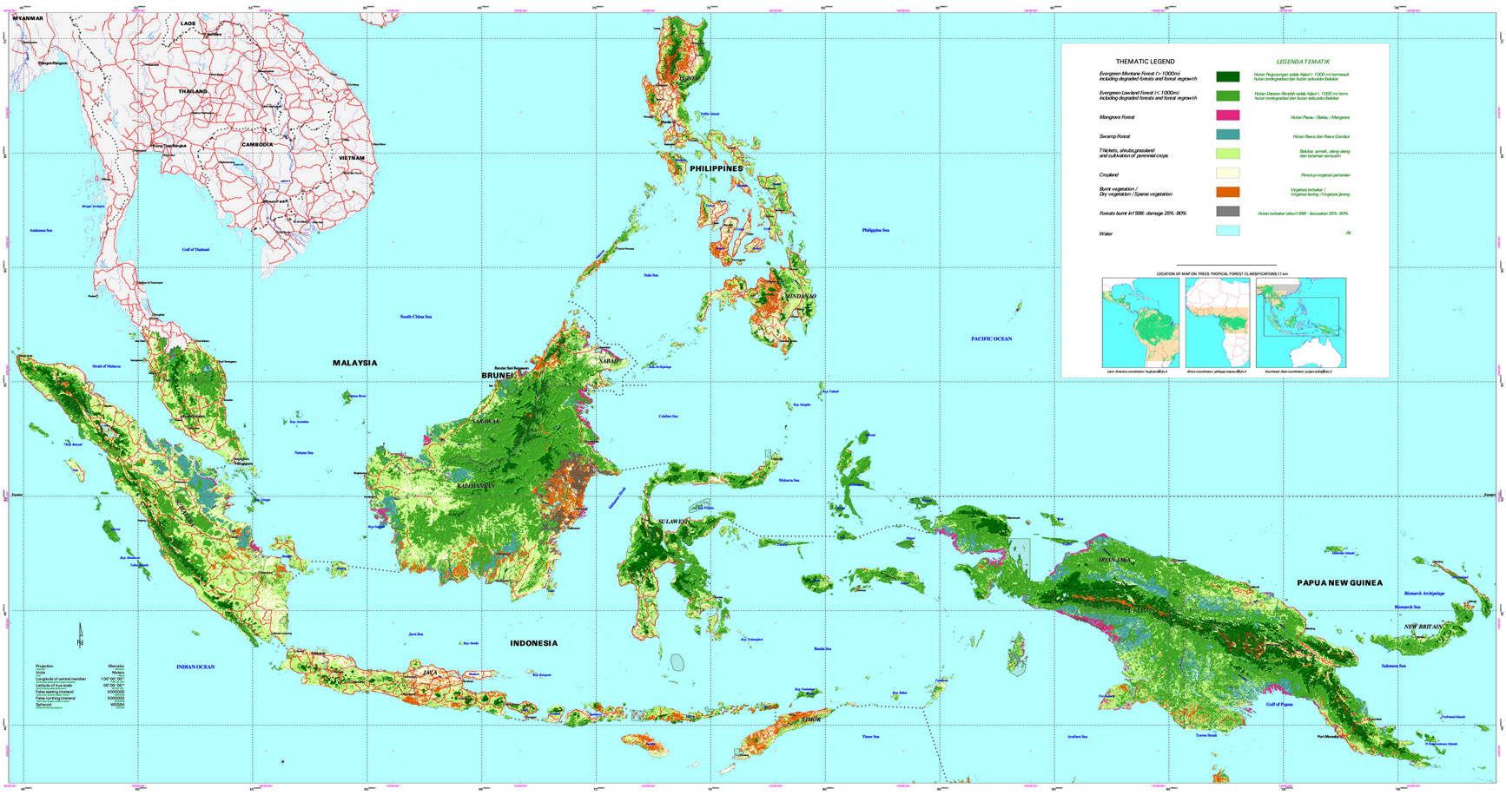
Ejemplo de mapa de cubierta forestal de la zona insular del sudeste de Asia elaborado a partir de imágenes de SPOT VGT con una resolución de 1 km
Bosque montano perenne
Bosque de tierras bajas perenne
Bosque de manglares
Bosque pantanoso
Matorrales, arbustos, pastizales y cultivos perennes
Tierras agrícolas
Vegetación quemada/seca/dispersa
Bosques quemados en 1988, daño del 25 %-80 %
Agua
Fuente: CCI, Stibig y otros, 2003
Notes:
En esta diapositiva se presenta el mapa final creado a partir de la imagen compuesta de SPOT VGT de resolución gruesa mostrado en la diapositiva anterior.

Slide 18
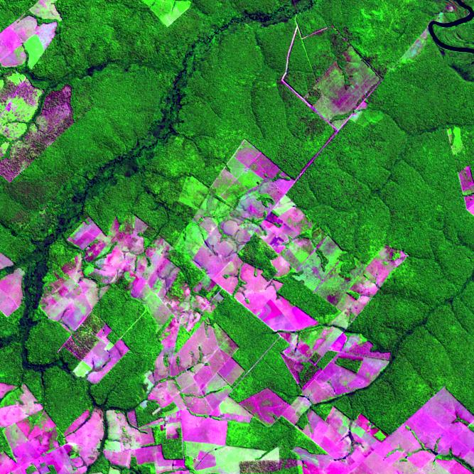
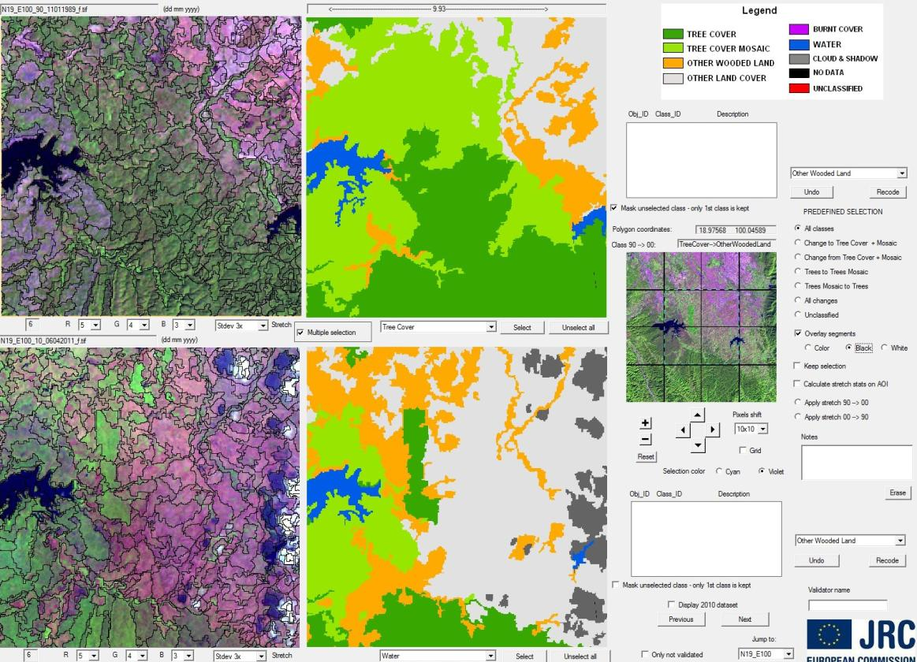
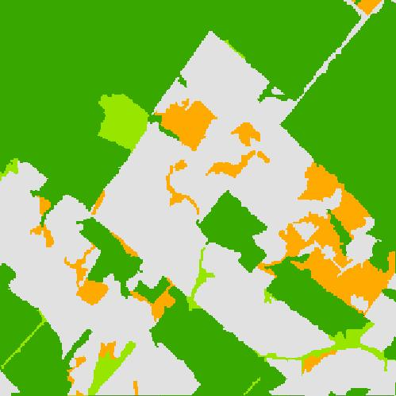
Ejemplo de mapa de cubierta forestal elaborado a partir de imágenes de Landsat TM de 30 metros sobre un sitio de Brasil
Referencias
Cubierta de árboles
Mosaico de cubierta de árboles
Otro terreno maderero
Otra cubierta terrestre
Mapa de cubierta forestal
Tamaño de ventana de 10 km x 10 km
Centrado a 12°S, 58°W
Imagen de Landsat-5 TM del 15 de junio de 2005: Extracto de 20 km x 20 km
Fuentes: USGS 2015;
Eva y otros, 2012.
Notes:
Esta imagen muestra un ejemplo de mapeo de cubierta forestal con una imagen de Landsat de 30 m de resolución. El mapeo se basa en un enfoque semiautomatizado que comienza con la segmentación de la imagen y sigue con la clasificación inicial mediante una base de datos de firmas de la cubierta terrestre, con una validación visual posterior. (La metodología se describe en mayor detalle en los documentos de ejercicios que se adjuntan).
Fuentes:
Servicio Geológico de los Estados Unidos (USGS), 2015;
Eva y otros, 2012.

Slide 19
Decisión entre el uso de la cobertura completa o la cobertura por muestreo
La cobertura completa es el método habitual cuando resulta adecuado en función de las circunstancias nacionales.
Si los recursos no son suficientes para realizar una cobertura completa, en los países de gran extensión el muestreo resulta más eficiente.
Los métodos de muestreo recomendados son el sistemático y el estratificado. Consulte Sourcebook de GOFC-GOLD (2012, recuadro 2.1.2) y la diapositiva siguiente.
El muestreo empleado en un determinado período de estudio podría extenderse a una cobertura completa en el período posterior.
Notes:
Algunos países de gran extensión, por ejemplo, Brasil e India, ya han demostrado que pueden establecerse sistemas operativos de cobertura completa sobre la base de imágenes satelitales de resolución media. Consulte los ejemplos de países que acompañan a este módulo y el Sourcebook de GOFC-GOLD (2012, sección 3.2) para obtener más detalles.
Brasil ha medido las tasas de deforestación en el Amazonas brasileño desde fines de la década de 1980. Estos métodos se podrían adaptar fácilmente para aplicarlos en países más pequeños.
A fines de 2013 se publicaron mapas mundiales completos de la cubierta de árboles y de las pérdidas/ganancias producidas en la cubierta de árboles durante el período 2000-2012, con una precisión consignada superior al
80 % para las zonas tropicales y subtropicales. Consulte Hansen y otros, 2013.
Si bien es ideal una cobertura completa, es posible que no sea un método práctico debido a la gran extensión de las superficies y a las limitaciones de los recursos disponibles para un análisis preciso.
Se ha aplicado el método de muestreo estratificado para la estimación del cambio en el área forestal, por ejemplo, dentro del programa de Cubierta Terrestre y Cambio en los Usos de la Tierra de la NASA (http://lcluc.umd.edu/). Este método se basa en el uso de mapas completos de indicadores de cambio de MODIS (con resolución de 500 m) para estratificar los biomas en regiones de diferente probabilidad de cambio. Se analiza una muestra estratificada de pares de imágenes de Landsat-7 ETM + para cuantificar el área de desmonte en todo el bioma. Para formular estimaciones de cambios a nivel nacional, se puede adaptar la muestra al territorio del país.

Slide 20
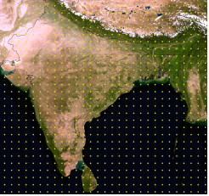
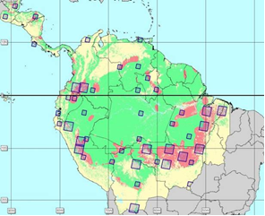
Muestreo sistemático y estratificado
En el muestreo sistemático se obtienen muestras a intervalos regulares, p. ej., una cada 10 km.
Las muestras estratificadas se distribuyen sobre la base de variables sustitutas obtenidas a partir de los datos satelitales de resolución gruesa o combinando otra información con referencia geográfica o de mapas.
Diseño de muestreo sistemático Diseño de muestreo estratificado
Fuente: Sourcebook de GOFC-GOLD, 2013, recuadro 2.1.2.
Notes:
Las imágenes destacan dos tipos diferentes de muestreo: sistemático y estratificado.
En el sistemático se obtienen muestras a intervalos regulares, p. ej., una cada 10 km.
La eficiencia del muestreo puede mejorarse a través de la estratificación espacial (muestreo estratificado) con variables sustitutas conocidas (p. ej., puntos críticos de deforestación). Las variables sustitutas se pueden obtener de los datos satelitales de resolución gruesa o combinando otra información con referencia geográfica o de mapas, como la distancia hasta las carreteras o los asentamientos, la deforestación anterior, o factores como incendios.

Slide 21
Esquema de la conferencia
Introducción
Selección de un enfoque de seguimiento
Clasificación y análisis de imágenes
Evaluación de la exactitud
Limitaciones en el uso de datos satelitales
Notes:
En las secciones 2-4 se presenta lo más avanzado en datos y procedimientos para hacer el seguimiento de los cambios en el área forestal a escala nacional en los países tropicales utilizando imágenes de detección remota. Se describen los enfoques y los datos necesarios para rastrear los cambios en las áreas forestales (deforestación y forestación) y se formulan recomendaciones generales sobre los pasos que se deberán seguir.

Slide 22
Procesamiento de los datos satelitales
Correcciones geométricas:
  El error de ubicación debe ser <1 píxel; se pueden utilizar los conjuntos de datos de referencia (p. ej., de la Encuesta Terrestre Mundial [GLS]) como alterativa a los puntos de control terrestre (GCP) o al registro de imagen a imagen.
Enmascaramiento de nubes y sombras de nubes:
  Métodos automatizados o visuales para garantizar que la interpretación de las imágenes sea significativa.
Correcciones radiométricas:
  Dependen del método utilizado para la interpretación de las imágenes, no son necesarias en la interpretación visual de una escena única pero son fundamentales en el análisis multitemporal automatizado.
Notes:
Las imágenes satelitales generalmente atraviesan tres pasos principales de preprocesamiento: 1) se deben aplicar correcciones geométricas para garantizar que las imágenes de una serie temporal se superpongan adecuadamente, 2) la eliminación de nubes es por lo general el segundo paso en el preprocesamiento de imágenes, y 3) se recomienda aplicar correcciones radiométricas para facilitar la interpretación de los cambios (ya que garantizan que las imágenes tengan los mismos valores espectrales para los mismos objetos).
Para eliminar las nubes y las sombras de nubes, la interpretación visual (o por lo menos la validación) es el método preferido para las áreas de las que no se dispone de cobertura satelital completa sin nubes (debido a problemas relacionados con la eliminación automatizada de nubes y sombras de nubes en conjuntos de datos que cubren grandes áreas).
Para las correcciones radiométricas, los requisitos varían según el método de clasificación. Los enfoques digitales y automatizados sofisticados requieren corrección radiométrica para calibrar los valores espectrales a los mismos objetos de referencia en los conjuntos de datos multitemporales. Esto se hace generalmente identificando un cuerpo de agua o un objeto oscuro y calibrando las demás imágenes con la primera. La reducción de la bruma quizás sea una opción complementaria útil para los enfoques digitales. La contaminación de las imágenes con la neblina es relativamente frecuente en las regiones tropicales. Por lo tanto, cuando no se dispone de imágenes alternativas, se recomienda la corregir la bruma antes de analizar la imagen. Se recomienda la normalización topográfica para los entornos montañosos a partir de un modelo digital del terreno (DTM). Para los datos de resolución media, se puede utilizar el DTM de la SRTM (Misión Topográfica Radar Shuttle) con los enfoques automatizados.

Slide 23
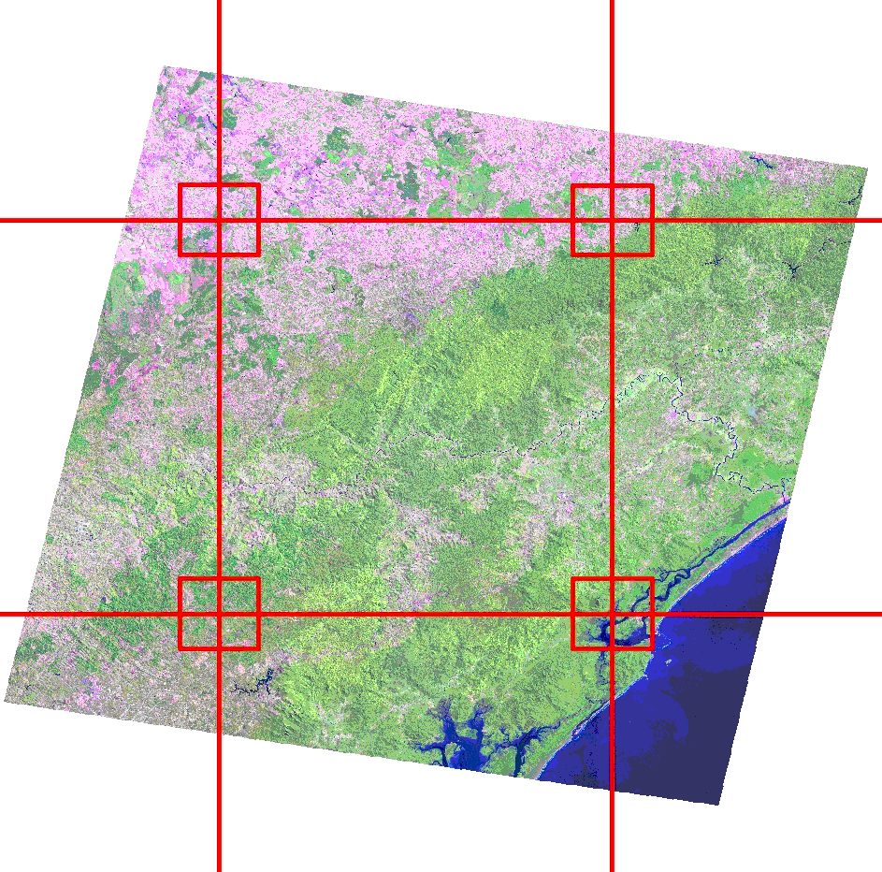
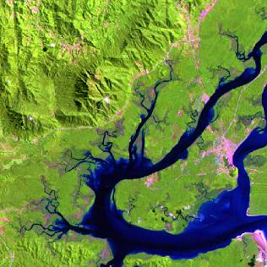
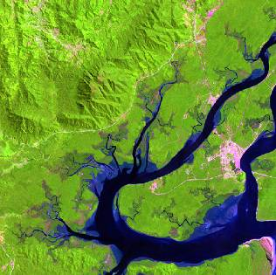
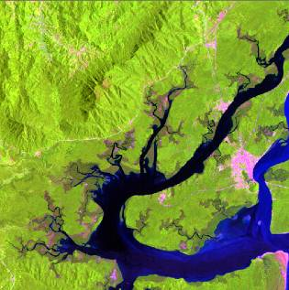
Corrección geométrica: ejemplo del uso del conjunto de datos de GLS para el corregistro de imagen a imagen
09.09.1990
26.09.1999
04.02.2010
Imagen de Landsat
Centrado a 25°S, 48° O: Cananéia, Brasil
Fuente: USGS, 2015, conjunto de datos de GLS.
Notes:
Actualmente, las únicas imágenes globales de detección remota de resolución media (30 m) gratuitas son de la NASA (satélites Landsat); corresponden aproximadamente a los años 1990, 2000, 2005 y 2010, y presentan algunos problemas de calidad en algunas partes de los trópicos (nubes, estacionalidad, etc.). Todos los datos de Landsat del archivo de USGS son de acceso gratuito desde fines de 2008. Estos conjuntos de datos pueden usarse como datos de referencia para el registro geográfico de imágenes.

Slide 24
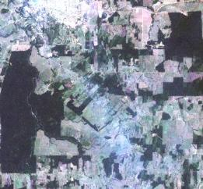
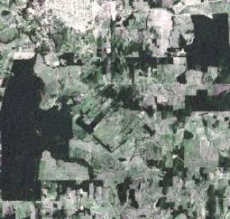
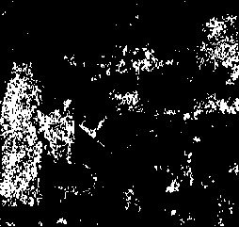
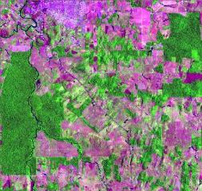
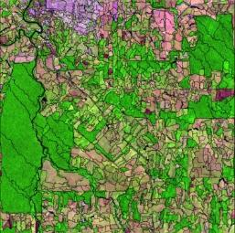
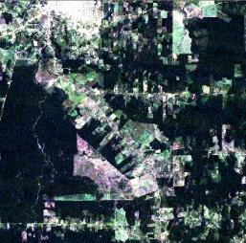
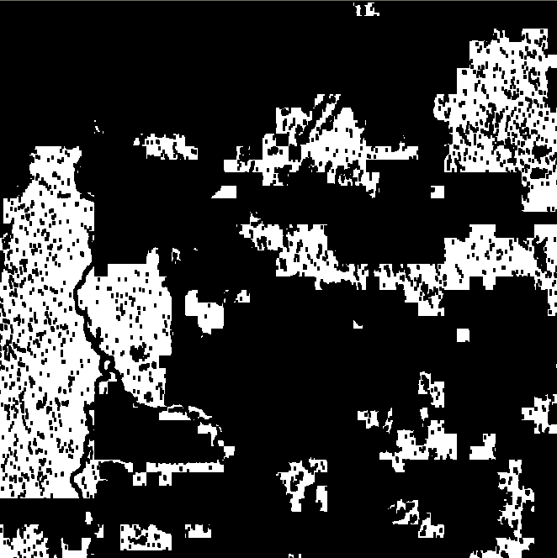
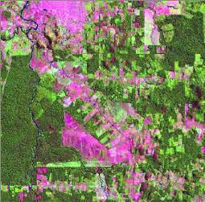
Corrección radiométrica y atmosférica: Ejemplo de la cadena de preprocesamiento automatizado del Centro Común de Investigación de la CE
Máscara forestal
ETM calibrado
Sin bruma
Normalizado
Datos del año 2000 >>>>>>>>>>>>>>>>>>>>>>>>
Cadena de preprocesamiento
automatizado
Datos del año 2010 >>>>>>>>>>>>>>>>>>>>>>>>
Segmentación y clasificación
Fuente: Bodart y otros, 2011.
Notes:
En esta diapositiva se presenta la cadena de preprocesamiento de imágenes de Landsat utilizada en el CCI para el mapeo por muestras del cambio de la cubierta forestal pantropical. Tenga en cuenta que este enfoque no requiere corrección atmosférica general, sino simplemente la normalización de las imágenes adquiridas en dos pasos temporales diferentes en la misma área. La cadena se inicia con una imagen calibrada de la parte superior de la atmósfera; luego (si es necesario) se reduce la bruma sobre la base de una transformación tasseled cap (gorro de borla). A esto le sigue la creación de una máscara forestal básica, que se utiliza posteriormente para la normalización de los valores espectrales de imágenes obtenidas en diferentes momentos. Después de esto, las imágenes están listas para la segmentación multitemporal y para la posterior clasificación. (La metodología se describe en mayor detalle en los documentos de ejercicios que se adjuntan).
Fuente:
Bodart y otros, 2011.

Slide 25
Análisis de los datos satelitales
La selección del método de interpretación de imágenes depende de los recursos disponibles.
Sea cual fuere el método que se ha seleccionado, los resultados deben poder ser repetidos por diferentes analistas.
Incluso en un proceso totalmente automatizado, un analista familiarizado con la región debe realizar una inspección visual del resultado para garantizar una interpretación apropiada.
En la próxima diapositiva se enumeran los principales tipos de métodos disponibles para los conjuntos de datos de resolución ~30 m (Sourcebook de GOFC-GOLD, 2013, cuadro 2.1.3), y en las diapositivas siguientes se destacan algunos aspectos importantes de enfoques seleccionados.
Notes:
Existen muchos métodos para interpretar imágenes (por ejemplo, vea Sourcebook de GOFC-GOLD, 2013, cuadro 2.1.3). La selección del método depende de los recursos disponibles y de si se cuenta con software de procesamiento de imágenes. Sea cual fuere el método que se ha seleccionado, los resultados deben poder ser repetidos por diferentes analistas.
En general, es más difícil identificar la forestación que la deforestación. La forestación se produce gradualmente a lo largo de varios años, en tanto que la deforestación ocurre con más rapidez y, por lo tanto, es más visible. Si es necesario hacer el seguimiento de la forestación además del de la deforestación, quizá se deba utilizar una resolución más alta, realizar trabajos de campo adicionales y evaluar la exactitud.

Slide 26
Principales métodos de análisis para imágenes de resolución moderada (~30 m)
Fuente: Sourcebook, GOFC-GOLD 2013, cuadro 2.1.3.
Notes:
En esta diapositiva se clasifican los principales enfoques metodológicos para el análisis de datos satelitales de resolución moderada, que abarcan desde la interpretación visual basada en puntos hasta los métodos de interpretación automática basada en segmentos. También se describen brevemente las principales áreas de uso, así como las principales ventajas y limitaciones de cada uno. La elección del método más adecuado para una situación determinada se basa en varias cuestiones (p. ej., disponibilidad/calidad de los datos satelitales, software, recursos humanos, etc.), como se describe en otras secciones de esta conferencia.
La interpretación visual de escena a escena del cambio del área forestal puede ser simple y sólida, aunque es un método que demanda mucho tiempo. La combinación de métodos automatizados (segmentación o clasificación) y la interpretación visual puede reducir la carga de trabajo.
En general, cuando sea posible, es conveniente aplicar métodos automatizados, porque la interpretación puede repetirse y es eficiente. Incluso en un proceso totalmente automatizado, un analista familiarizado con la región debe realizar una inspección visual del resultado para garantizar una interpretación apropiada.

Slide 27
Delimitación visual de entidades terrestres
La delimitación visual de las entidades terrestres es un enfoque viable para el seguimiento del área forestal, en especial si las herramientas y la experiencia en el análisis de imágenes son limitadas.
No se recomienda la delimitación visual de entidades terrestres en las impresiones (utilizadas en otros tiempos); es preferible la delimitación en pantalla, pues produce directamente resultados digitales.
Cuando se delimitan visualmente las entidades terrestres, también se las debe etiquetar visualmente.
Notes:
La ventaja de la delimitación e interpretación puramente visual es que permite utilizar el conocimiento local, incluso en el caso en que no se disponga de las capacidades técnicas para el análisis de imágenes (o sean muy limitadas).
Para mejorar la repetitividad y acelerar el proceso, la interpretación visual se puede combinar con pasos de procesamiento automatizado. Consulte la próxima diapositiva.

Slide 28
Segmentación de imágenes con varias fechas
La segmentación automatizada reduce el tiempo de procesamiento y aumenta el detalle.
Es objetiva y puede repetirse.
Delimita las áreas modificadas como segmentos separados.
Idealmente, el proceso de análisis incluye:
  Segmentación de imágenes de varias fechas en pares de imágenes
  Selección del área/clase de entrenamiento de firmas
  Agrupamiento supervisado de imágenes individuales
  Verificación visual y posible edición
Notes:
La segmentación de imágenes es un proceso por el cual se divide una imagen en grupos de píxeles que son espectralmente similares y espacialmente adyacentes. Los límites de los grupos de píxeles delinean los objetos terrestres de la misma manera en que lo haría un analista humano sobre la base de su forma, tono y textura. Sin embargo, la delimitación es más precisa y objetiva, ya que se lleva a cabo a nivel del píxel en función de valores cuantitativos.
La segmentación para delimitar objetos en las imágenes reduce el tiempo de procesamiento de análisis de las imágenes. La delimitación que se logra con este método es no solo más rápida y automática, sino también más fina que lo que podría lograrse con un método manual. Puede repetirse y es, por lo tanto, más objetiva que la delimitación visual de un analista.
El uso de segmentaciones de varias fechas en lugar de un par de segmentaciones individuales está justificado por el objetivo final, que es determinar el cambio.

Slide 29
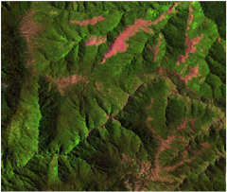
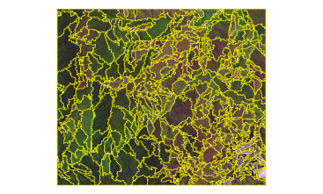
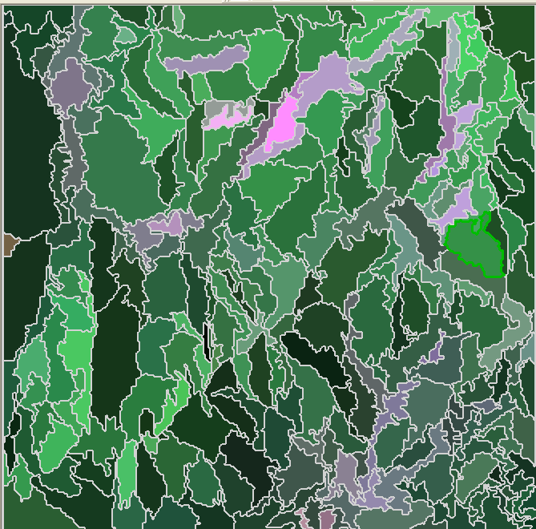
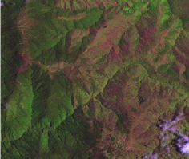
Ejemplo de segmentación semiautomática de varias fechas
y etiquetado del cambio
1990
Segmentación en pares
Etiqueta automática del cambio
2000
Fuentes: USGS 2015, conjunto de datos de GLS; Bodart y otros, 2011; y Raši y otros, 2011.
Notes:
En esta diapositiva se presenta un ejemplo de segmentación multitemporal. Observe que, en este enfoque, las áreas donde la cubierta terrestre ha cambiado durante el período de observación formarán segmentos separados.
Fuentes:
Raši y otros, 2011.

Slide 30
Clasificación digital de segmentos de imágenes
La clasificación digital/automática se aplica solo en el caso de los segmentos delineados automáticamente.
Se recomiendan dos clasificaciones supervisadas de objetos, ejecutadas por separado en las dos imágenes de varias fechas, en lugar de realizar una sola clasificación supervisada del objeto en el par de imágenes.
Sería ideal utilizar un conjunto estándar predefinido de datos de entrenamiento de firmas espectrales para cada tipo de ecosistema para crear mapas forestales iniciales automatizados.
Los métodos de clasificación supervisada se consideran más eficientes que las técnicas de agrupamiento sin supervisión en los casos en que se cuenta con una gran cantidad de imágenes.
Notes:
Se recomienda aplicar por separado dos clasificaciones supervisadas de objetos en las dos imágenes de varias fechas, en lugar de aplicar una única clasificación supervisada de objetos en el par de imágenes, debido a que en un paso supervisado es mucho más fácil producir dos clasificaciones de terreno independientes que una clasificación directa de trayectorias del cambio.
Puede crearse un conjunto estándar de datos de entrenamiento para la clasificación supervisada que incluya muestras de todas las clases deseadas utilizando una muestra exhaustiva de las áreas de entrenamiento (tenga en cuenta también la representatividad y la separabilidad espectral de la clase) a partir de los datos de detección remota que se utilizan en el análisis.
Si bien también es posible el agrupamiento no supervisado (seguido del etiquetado visual), para las áreas grandes (más que un puñado de imágenes satelitales) se recomienda aplicar la clasificación supervisada de objetos (con una fase de entrenamiento previo y una fase de corrección/validación del etiquetado posterior). La clasificación directa no supervisada de las trayectorias del cambio de las dos imágenes de varias fechas implica un segundo paso de etiquetado visual del resultado de la clasificación en las diferentes combinaciones de clases de cambios, tarea que demanda tiempo. La segmentación de varias fechas seguida de la clasificación supervisada de las fechas individuales se considera más eficiente en el caso de contar con gran cantidad de imágenes.
También pueden utilizarse otras opciones metodológicas según las condiciones o los conocimientos técnicos específicos de un país (consulte Sourcebook de GOFC-GOLD, 2012, cuadro 2.1.3, o la diapositiva 25 de este módulo).

Slide 31
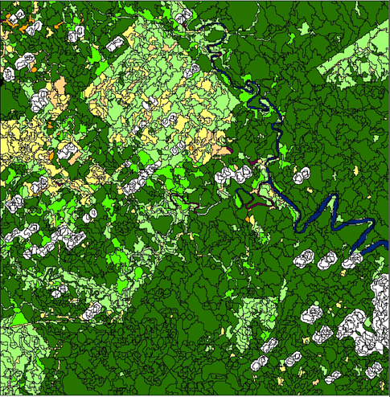
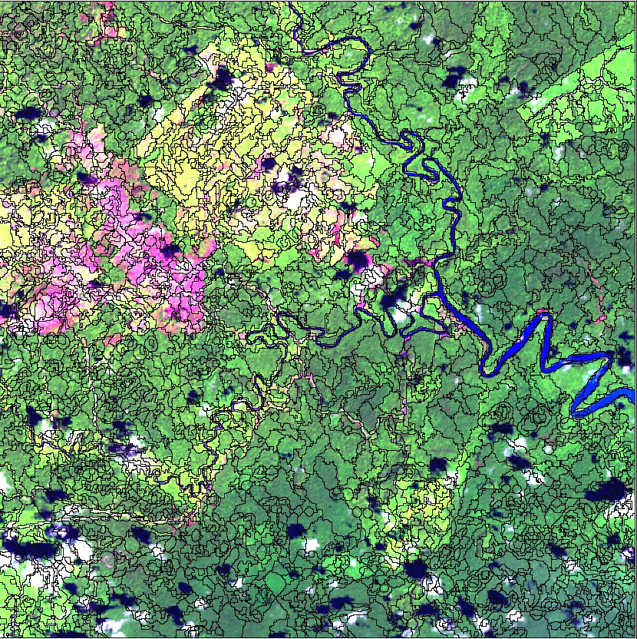

Ejemplo de clasificación automática con la base de datos de firmas
a)
b)
a) Segmentación multitemporal (2000–2010)
b) Clasificación automatizada de la imagen de Landsat del año 2000 según la base de datos de firmas
Fuentes: USGS 2015, conjunto de datos de GLS; Bodart y otros, 2011; y Raši y otros, 2011.
Referencias
Cubierta de árboles
Arbusto y regeneración
Pasto, herbáceo
Notes:
En esta diapositiva se presenta un ejemplo de clasificación automatizada de una imagen segmentada, que se realiza utilizando la base de datos de firmas de la cubierta terrestre. Observe que esta es solo la primera fase de la clasificación. Los resultados de la clasificación inicial (a la derecha) atravesarán posteriormente un segundo nivel de segmentación en el que se utilizará también la información temática (es decir, clases) obtenida en el primer paso.

Slide 32
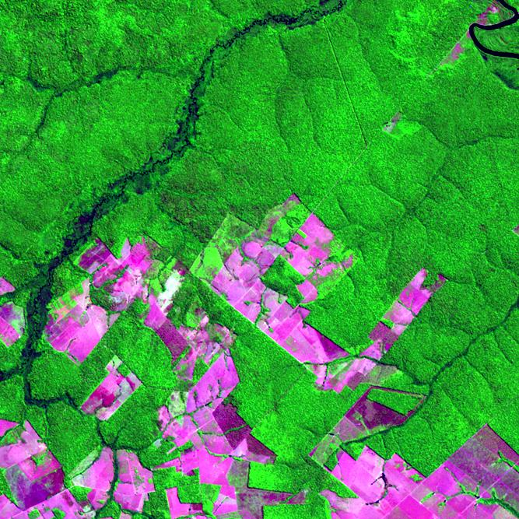
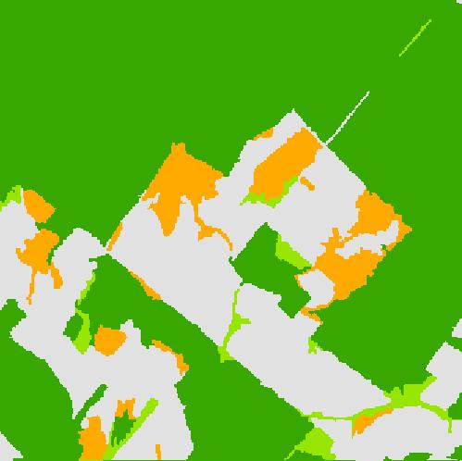
Ejemplo de cambio de la cubierta forestal detectado a partir de imágenes de Landsat TM sobre un sitio de Brasil
6 de agosto de 2001
Mapas de cubierta terrestre de 2001 a 2005
6 de agosto de 2001
Referencias
Cubierta de árboles
Mosaico de cubierta
de árboles
Otro terreno maderero
Otra cubierta terrestre
15 de junio de 2005
15 de junio de 2005
Imágenes de Landsat-5 TM
Fuentes: USGS 2015, conjunto de datos de GLS; Eva y otros, 2012.
Notes:
En esta diapositiva se presenta la idea básica de detectar el cambio de la cubierta terrestre utilizando el método de clasificación presentado en las diapositivas anteriores. Mediante el uso de los segmentos multitemporales, se clasifica por separado cada imagen de la época (en este caso 2001 y 2005). Las clasificaciones finales luego se superponen y se crea una matriz del cambio. Es importante destacar que, debido a la clasificación multitemporal, los bordes del segmento coinciden perfectamente en las dos imágenes y las áreas modificadas se delinean como segmentos separados.

Slide 33
Verificación visual
La verificación (o clasificación) visual es indispensable.
En la verificación se deben aprovechar los pares de imágenes.
Los mapas existentes pueden utilizarse como apoyo.
Se prefieren los pares de imágenes individuales a los mosaicos de imágenes.
Se deben tener en cuenta las características espectrales, espaciales y temporales (estacionalidad) de los bosques.
Notes:
Dada la heterogeneidad de las firmas espectrales de los bosques y, ocasionalmente, las malas condiciones radiométricas, es indispensable que un intérprete calificado analice la imagen para trazar con alta precisión un mapa del uso de la tierra y del cambio en el uso de la tierra.
La interpretación debe enfocarse en el cambio del uso de la tierra mediante una evaluación visual independiente de dos imágenes multitemporales juntas. A diferencia de lo que ocurre con la clasificación digital de segmentos de imágenes, la interpretación visual es más fácil y más confiable con imágenes multitemporales.
La interpretación escena por escena (es decir, sitio por sitio) es más exacta que la interpretación de mosaicos de imágenes.
Durante la interpretación, se deben tener en cuenta las características espectrales, espaciales y temporales (estacionalidad) de los bosques. En el caso de los bosques estacionales, como requisito mínimo, deben utilizarse escenas del mismo momento del año. Preferentemente, deben emplearse varias escenas de diferentes estaciones para garantizar que los cambios en la cubierta terrestre provocados por la variabilidad interanual en el clima no se confundan con la deforestación.

Slide 34
Ejemplo de validación visual de los resultados de la evaluación automatizada de CCI-FAO
Validación del experto
con una herramienta de validación adaptada
Control e
interpretación
visual
del mapeo automatizado
Fuente: USGS 2015, conjunto de datos de GLS; CCI; Simonetti y otros, 2011
Notes:
Esta diapositiva muestra una captura de pantalla de una interfaz de validación visual desarrollada especialmente y utilizada por el CCI y la FAO para el análisis del cambio de la cubierta forestal relacionado con el estudio de teledetección de la Evaluación de los Recursos Forestales (FRA).
Fuente:
Simonetti y otros, 2011.

Slide 35
Esquema de la conferencia
Introducción
Selección de un enfoque de seguimiento
Clasificación y análisis de imágenes
Evaluación de la exactitud
Limitaciones en el uso de datos satelitales
Notes:
En las secciones 2-4 se presenta lo más avanzado en datos y procedimientos para hacer el seguimiento de los cambios en el área forestal a escala nacional en los países tropicales utilizando imágenes de detección remota. Se describen los enfoques y los datos necesarios para rastrear los cambios en las áreas forestales (deforestación y forestación) y se formulan recomendaciones generales sobre los pasos que se deberán seguir.
Finalmente, en la sección 5 se destacan brevemente las principales limitaciones en el uso de datos satelitales.

Slide 36
Conceptos básicos de una evaluación de exactitud
La presentación de información sobre la exactitud y la verificación de los resultados es un componente fundamental de un sistema de vigilancia.
La evaluación de exactitud debe basarse en los datos de mayor calidad, p. ej., observaciones in situ o análisis de datos de muy alta resolución recogidos por satélites o aeronaves.
Es necesario prestar atención al momento al que corresponden los conjuntos de datos de referencia, de modo tal que coincidan con el conjunto de datos que se ha utilizado para el mapeo de la cubierta forestal.
Idealmente, debe utilizarse un procedimiento de muestreo estadísticamente válido para determinar la exactitud; esto debe conducir a una descripción cuantitativa de la incertidumbre de las estimaciones del área forestal.
Notes:
La incertidumbre es un atributo inevitable de prácticamente cualquier tipo de dato, incluidas las estimaciones del área, en el contexto de REDD+.
En el contexto del IPCC y de la CMNUCC, es fundamental lidiar de manera adecuada con la incertidumbre. El IPCC define los inventarios ajustados a las buenas prácticas como aquellos que, hasta donde puede apreciarse, no contienen sobrestimaciones ni subestimaciones y en los que las incertidumbres se reducen tanto como sea factible.
La evaluación de exactitud de las estimaciones provistas de la cubierta forestal es una parte esencial del proceso que reduce las incertidumbres involucradas en todo el proceso de REDD+.
En estas diapositivas se resaltan algunos aspectos principales de la evaluación de exactitud. Pueden encontrarse más detalles en el Sourcebook de GOFC-GOLD (2014, sección 2.7).

Slide 37
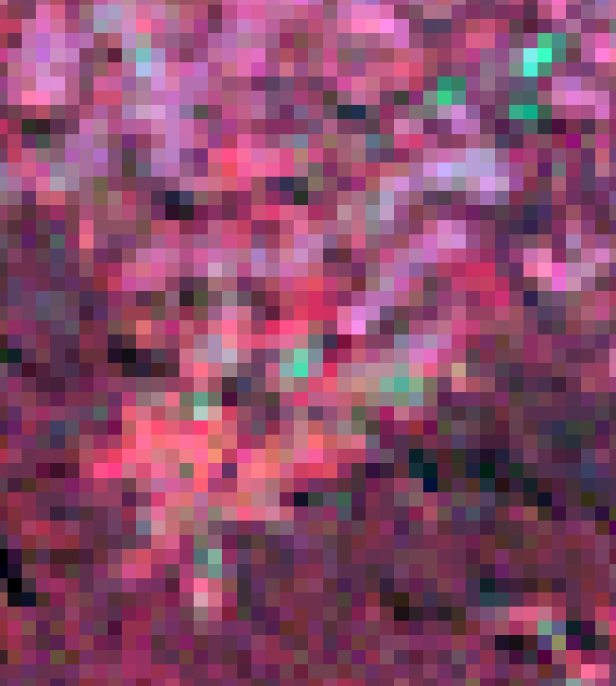
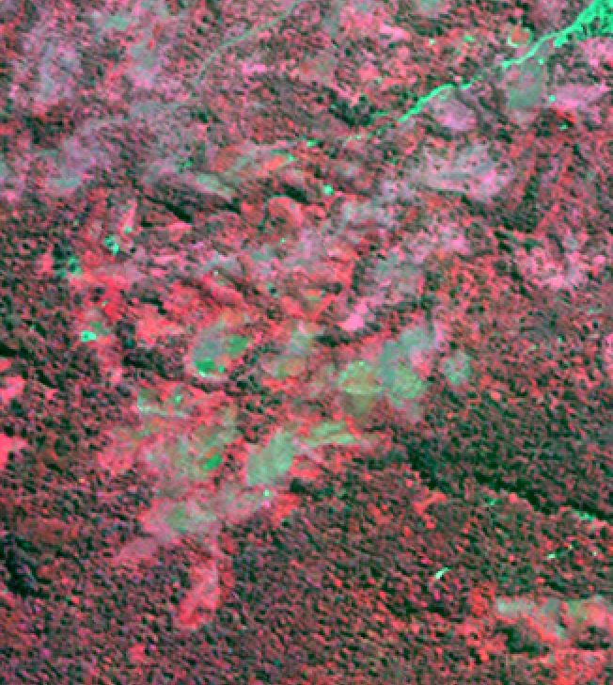
Ejemplo de la utilidad de imágenes de muy alta resolución
en la evaluación de exactitud
Comparación entre la resolución de 30 m de LANDSAT y los 4 m de Kompsat-2 (RGB: NIR-R-G)
Landsat ETM+
Kompsat-2
Fuente: USGS, 2015, conjunto de datos de GLS; proyecto de TropForest de ESA/CCI (Kompsat).
Notes:
En esta diapositiva se presenta una muestra del aspecto visual de una imagen de Landsat con una resolución de 30 m (izquierda) y el de una imagen de Kompsat con una resolución de 4 m (derecha), a fin de resaltar la gran diferencia en el nivel de detalle. Los conjuntos de datos de muy alta resolución (como Kompsat) pueden utilizarse para evaluar la exactitud de interpretaciones realizadas con conjuntos de datos de tipo Landsat.
Los conjuntos de datos de muy alta resolución disponibles en, por ejemplo, los Bing Maps, http://www.bing.com/maps/, o Google Maps, https://maps.google.com/, también pueden ser referencias útiles para interpretaciones efectuadas a partir de conjuntos de datos de resolución más gruesa (p. ej., Landsat TM).
Sin embargo, es necesario prestar atención al momento en que se obtienen los conjuntos de datos, de modo tal que los datos de muy alta resolución utilizados para evaluar la exactitud coincidan en tiempo con el conjunto de datos de Landsat (o similar) que se ha utilizado para el mapeo de la cubierta forestal.
Fuente:
Proyecto TropForest de la Agencia Espacial Europea (ESA) y el CCI: https://earth.esa.int/web/guest/data-access/browse-data-products/-/article/tropforest.

Slide 38
Consideraciones para la presentación de informes
Como las áreas de cambio de la cubierta terrestre son importantes factores que impulsan las emisiones, es esencial estimar estas áreas con la mayor precisión posible.
Se pueden utilizar los resultados de una evaluación rigurosa de la exactitud para ajustar las estimaciones del área y calcular las incertidumbres para las áreas de cada clase.
Si no puede aplicarse un enfoque estadístico, se puede utilizar la información obtenida a través de otros medios para comprender la exactitud del mapa. Dicha información puede incluir:
  Comparaciones con otros mapas
  Revisión y análisis sistemáticos a cargo de expertos locales
  Comparaciones con estadísticas no espaciales
Notes:
En el seguimiento se debe trabajar en forma retrospectiva a partir de un punto de referencia más reciente, de modo de utilizar primero los datos de mayor calidad y permitir la mejora progresiva en los métodos. En general, se dispone de más datos de referencia para los períodos más recientes.
Si no es posible ni es práctico realizar una evaluación exhaustiva de la exactitud, se recomienda aplicar de manera transparente el método de mapeo más adecuado. Como mínimo, una evaluación de la congruencia (reinterpretación independiente de muestras pequeñas a cargo de expertos regionales) debe permitir estimar en alguna medida la calidad del cambio observado en la tierra. En este caso de falta de datos de referencia para el cambio en la cubierta terrestre, la validación de mapas de fecha única usualmente ayuda a generar confianza en las estimaciones del cambio.

Slide 39
Esquema de la conferencia
Introducción
Selección de un enfoque de seguimiento
Clasificación y análisis de imágenes
Evaluación de la exactitud
Limitaciones en el uso de datos satelitales
Notes:
Finalmente, se destacan brevemente las limitaciones más importantes en el uso de datos satelitales.

Slide 40
Fuentes importantes de limitaciones
Nubes y sombras de nubes
Otros efectos atmosféricos (p. ej., bruma y humo)
Efecto de la topografía en la reflectancia
Frecuencia insuficiente de las observaciones (p. ej., trópicos húmedos)
Escasez de datos históricos
Concesiones mutuas entre resolución espacial y alcance de la cobertura
Problemas de comparabilidad entre sensores (p. ej., en series temporales históricas)
Notes:
Si bien las imágenes satelitales de la observación terrestre son sumamente valiosas para el seguimiento del área forestal, siempre es necesario tener en cuenta algunas limitaciones fundamentales.
La limitación más importante en proyectos de varias fechas y de gran escala es típicamente la disponibilidad de observaciones de alta calidad. Problemas tales como la cubierta nubosa y la bruma, combinados con la frecuencia temporal, limitan en gran medida la disponibilidad real de observaciones satelitales útiles.
En segundo lugar, aun cuando se apliquen rutinas rigurosas de preprocesamiento, las condiciones atmosféricas y la topografía provocan variaciones en los valores de reflectancia en los que se basa en gran medida la clasificación/interpretación.
Asimismo, se producen siempre concesiones mutuas entre la resolución espacial y el alcance de la cobertura (también relacionadas con los costos).
Finalmente, hay problemas relacionados con la comparabilidad de los datos de detección remota (y de los resultados obtenidos a partir de ellos). Esto es especialmente importante en el contexto histórico.

Slide 41
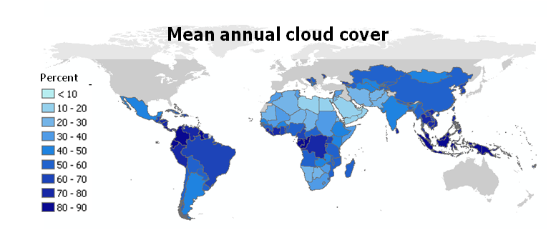
Fuentes importantes de limitaciones: cubierta nubosa
Cubierta nubosa anual media basada en el producto de MODIS M3 (media de fracción de nube) y en el Archivo Editado y Extendido de Informes sobre Nubosidad (EECRA)
Fuente: Herold, 2009.
Notes:
En esta diapositiva se presenta la cubierta nubosa anual media basada en el producto de MODIS M3 (media de fracción de nube) y en el Archivo Editado y Extendido de Informes sobre Nubosidad (EECRA), como ejemplo para resaltar el nivel de nubosidad en los países tropicales y subtropicales. Tenga en cuenta que, en muchos de los países tropicales húmedos, la cubierta nubosa anual media es del 80 %-90 %.
Fuente:
Herold, 2009.

Slide 42
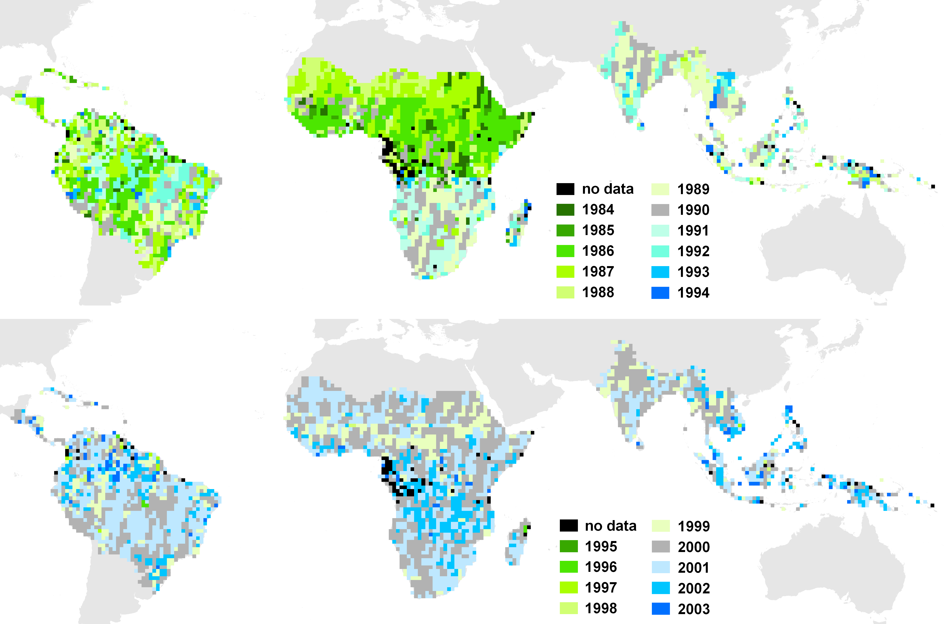
Fuentes importantes de limitaciones: escasez de datos históricos
Año de adquisición real para el año objetivo 1990
Año de adquisición real para el año objetivo 2000
Fuente: CCI; Beuchle y otros, 2011
Notes:
En esta diapositiva se presenta un ejemplo de la disponibilidad real de observaciones de Landsat sin nubes sobre lugares de muestreo de 20 km x 20 km, ubicados en las confluencias de coordenadas, correspondientes a los años objetivo, 1990 y 2000. Si bien la frecuencia nominal de observación de las imágenes de Landsat es cada 16 días, la disponibilidad real de las escenas útiles es drásticamente menor, especialmente en áreas tropicales húmedas.
Observe que las imágenes adquiridas durante los años objetivo (1990 y 2000) son una clara minoría de todas las imágenes utilizadas para las épocas. Este es el caso especialmente para la época de 1990. Para la época del año 2000 la situación es algo mejor. Sin embargo, incluso en el año 2000, con un año completo de observaciones, menos de la mitad de los lugares de muestra podría haberse cubierto con datos útiles.
Fuente:
Beuchle y otros, 2011.

Slide 43
En resumen
Las orientaciones del IPCC y las decisiones de la CMNUCC proporcionan directrices generales que deben utilizarse para elaborar las definiciones nacionales de bosque y los enfoques de seguimiento de las actividades de REDD+.
Pueden utilizarse numerosos datos y métodos de detección remota para hacer el seguimiento de los datos de actividad en los bosques, preferentemente los siguientes:
  Análisis de imágenes de varias fechas para detectar cambios
  Métodos de clasificación supervisada y repetible
  Verificación visual y evaluación rigurosa de la exactitud de los mapas resultantes
Incluso con las limitaciones que presenta la observación satelital, la detección remota es indispensable para rastrear los datos de actividad en los bosques de países tropicales.

Slide 44
Ejemplos de países y ejercicios
Ejemplos de países
Brasil (Programa de Seguimiento de la Deforestación, PRODES)
India (Relevamiento forestal de India)
República Democrática del Congo (Muestreo sistemático de CCI-FAO)
Ejercicios
Uso de datos de la serie temporal de Landsat para obtener estimaciones del cambio del área forestal

Slide 45
Módulos de consulta recomendados
Módulo 2.2 para continuar con el seguimiento de los datos de actividad de las tierras forestales que permanecen como tales (incluida la degradación de los bosques)
Módulo 2.8 para la descripción general y el estado de las tecnologías en evolución que incluyen, por ejemplo, datos de radar
Módulos 3.1 a 3.3 para conocer más sobre la evaluación y la presentación de informes de REDD+

Slide 46
Bibliografía
Beuchle, R., et al. 2011. “A Satellite Dataset for Tropical Forest Change Assessment.” International Journal of Remote Sensing 32: 7009–7031. doi:10.1080/01431161.2011.611186.
Bodart, C., et al. 2011. “Pre-processing of a Sample of Multi-scene and Multi-date Landsat Imagery used to Monitor Forest Cover Changes over the Tropics.” ISPRS Journal of Photogrammetry and Remote Sensing 66: 555–563.
Eva, H. D., et al. 2012. “Forest Cover Changes in Tropical South and Central America from 1990 to 2005 and Related Carbon Emissions and Removals.” Remote Sensing 4 (5): 1369–1391. doi:10.3390/rs4051369.
FAO (Food and Agriculture Organization). 2010. FAO Forest Resources Assessment of 2010 (FRA). Rome: FAO. http://www.fao.org/docrep/013/i1757e/i1757e.pdf.
FAO. 2015. FAO Forest Resources Assessment of 2015 (FRA). Rome: FAO. http://www.fao.org/forestry/fra/fra2015/en/.
GFOI (Global Forest Observations Initiative). 2014. Integrating Remote-sensing and Ground-based Observations for Estimation of Emissions and Removals of Greenhouse Gases in Forests: Methods and Guidance from the Global Forest Observations Initiative. (Often GFOI MGD.) Geneva, Switzerland: Group on Earth Observations, version 1.0. http://www.gfoi.org/methods-guidance/.

Slide 47
GOFC-GOLD (Global Observation of Forest Cover and Land Dynamics). 2014. A Sourcebook of Methods and Procedures for Monitoring and Reporting Anthropogenic Greenhouse Gas Emissions and Removals Associated with Deforestation, Gains and Losses of Carbon Stocks in Forests Remaining Forests, and Forestation. (Often GOFC-GOLD Sourcebook.) Netherland: GOFC-GOLD Land Cover Project Office, Wageningen University. http://www.gofcgold.wur.nl/redd/index.php.
Hansen, M. C., et al. 2013. “High-resolution Global Maps of 21st-century Forest Cover Change.” Science 342: 850–853.
Herold, M. 2009. An Assessment of National Forest Monitoring Capabilities in Tropical Non-annex I Countries: Recommendations for Capacity Building. Report for The Prince’s Rainforests Project and The Government of Norway. Friedrich-Schiller-Universität Jena and GOFC-GOLD. http://princes.3cdn.net/8453c17981d0ae3cc8_q0m6vsqxd.pdf
IPCC, 2003. 2003 Good Practice Guidance for Land Use, Land-Use Change and Forestry, Prepared by the National Greenhouse Gas Inventories Programme, Penman, J., Gytarsky, M., Hiraishi, T., Krug, T., Kruger, D., Pipatti, R., Buendia, L., Miwa, K., Ngara, T., Tanabe, K., Wagner, F. (eds.). Published: IGES, Japan. http://www.ipcc-nggip.iges.or.jp/public/gpglulucf/gpglulucf.html (Often referred to as IPCC GPG)
Raši, R., et al. 2011. “An Automated Approach for Segmenting and Classifying a Large Sample of Multi-date Landsat-type Imagery for pan-Tropical Forest Monitoring.” Remote Sensing of Environment 115: 3659–3669.

Slide 48
Simonetti, D., et al. 2011. User Manual for the JRC Land Cover/Use Change Validation Tool. EUR - Scientific and Technical Research Reports. Brussels: Publications Office of the European Union. http://publications.jrc.ec.europa.eu/repository/handle/111111111/16104.
Stibig, H.J., et al. 2003. “Mapping of the Tropical Forest Cover of Insular Southeast Asia from SPOT4-Vegetation Images.” International Journal of Remote Sensing 24 (18): 3651–3662.
USGS (US Geological Survey). 2015. Global Land Survey (GLS) Datasets. Last modified April 20, 2015. http://glovis.usgs.gov/.

